Slide 1
R 기반 웹 크롤링
한국환경정책·평가연구원 (KEI)
부연구위원 진대용
dyjin@kei.re.kr

Slide 2
웹의 기본구조
HTML + CSS + 자바스크립트로 동작
HTML : 구조
CSS : 스타일
자바스크립트 : 동작

Slide 3
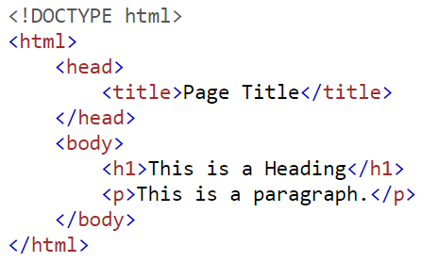
HTML의 구조
Hyper Text Markup Language
문서의 구조를 나타내는 마크업 언어
<tag>내용</tag> 형태
태그 내 태그 구조
HTML
HEAD
BODY
TITLE
H1
P

Slide 4
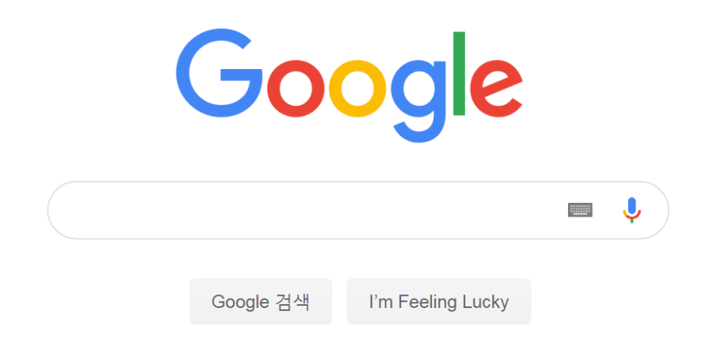

HTML Element
<태그이름 (속성=속성값)> 내용 </태그이름>

Slide 5
주요 HTML 태그 정리
<h1>글자크기 조정 태그<h1>
h1,h2,h3…
<div>레이아웃 태그</div>
<p> 문단 태그 </p>
<a href = ‘http://google.com>구글</a>
<span> 다른 태그 내에서 글자 일부 선택</span>
속성으로는 id, class, href, src 등이 주로 쓰임

Slide 6
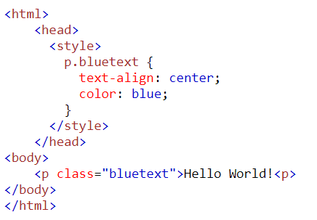
CSS : Cascading Style Sheet
CSS를 통해 스타일 지정 : 글자색, 글자 크기 등
CSS Selector
HTML Element들을 선택
“p로 된 태그에 clsss 속성이 bluetext인 부분에 스타일을 적용”

Slide 7
CSS : Cascading Style Sheet
CSS를 통해 스타일 지정 : 글자색, 글자 크기 등
CSS Selector
HTML Element들을 선택
“p로 된 태그에 clsss 속성이 bluetext인 부분에 스타일을 적용”

Slide 8
CSS Selector
Selector | Example | Example description
.class | .intro | Selects all elements with class="intro"
#id | #firstname | Selects the element with id="firstname"
element | p | Selects all <p> elements
element,element | div, p | Selects all <div> elements and all <p> elements
element>element | div > p | Selects all <p> elements where the parent is a <div> element
element element | div p | Selects all <p> elements inside <div> elements
[attribute] | [target] | Selects all elements with a target attribute
[attribute=value] | [target=_blank] | Selects all elements with target="_blank"
:nth-child(n) | p:nth-child(2) | Selects every <p> element that is the second child of its parent
:nth-of-type(n) | p:nth-of-type(2) | Selects every <p> element that is the second <p> element of its parent
https://www.w3schools.com/cssref/css_selectors.asp

Slide 9
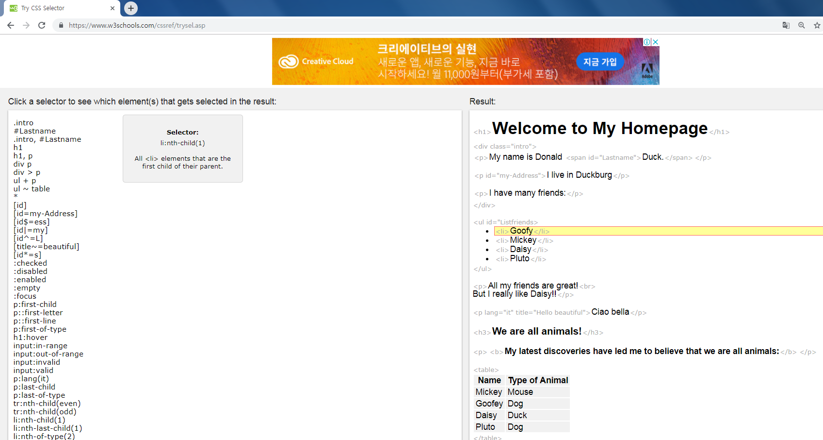
CSS Selector 연습
https://www.w3schools.com/cssref/trysel.asp

Slide 10
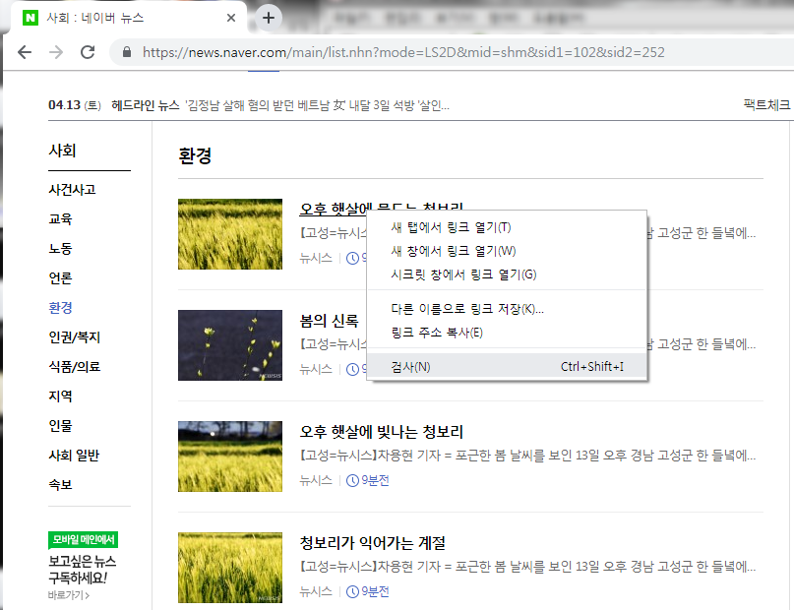
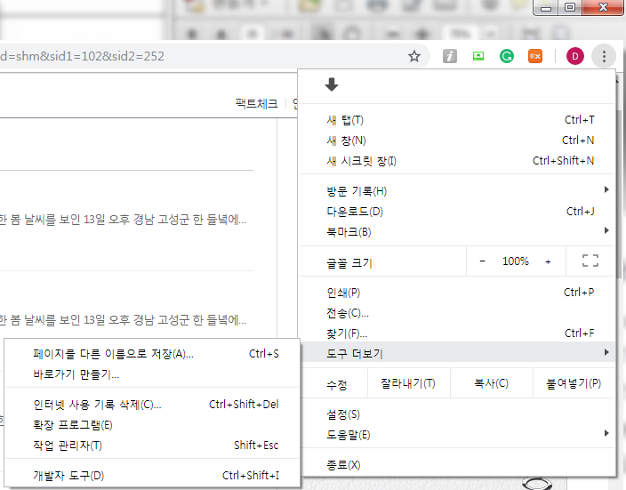
크롬 개발자 도구
네이버 환경뉴스 제목의 CSS selector 찾기
네이버 뉴스 > 사회 > 환경
오른쪽 마우스 클릭 > 검사
F12 또는
도구 더보기 > 개발자 도구

Slide 11
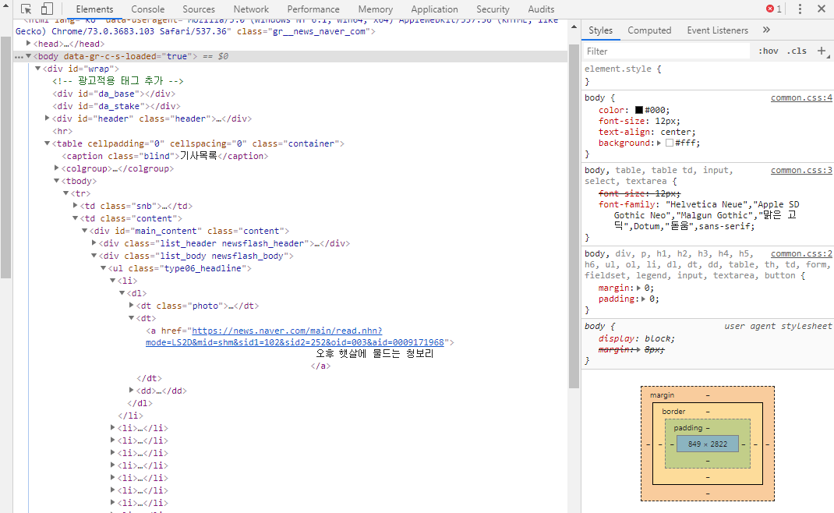
크롬 개발자 도구

Slide 12
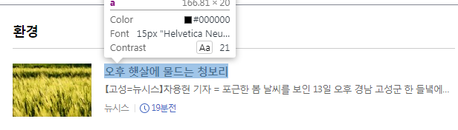
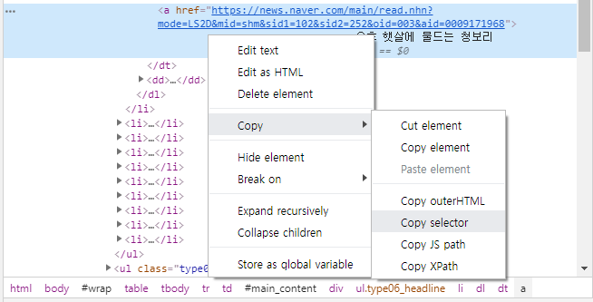
크롬 개발자 도구
#main_content > div.list_body.newsflash_body > ul.type06_headline > li:nth-child(1) > dl > dt:nth-child(2) > a

Slide 13
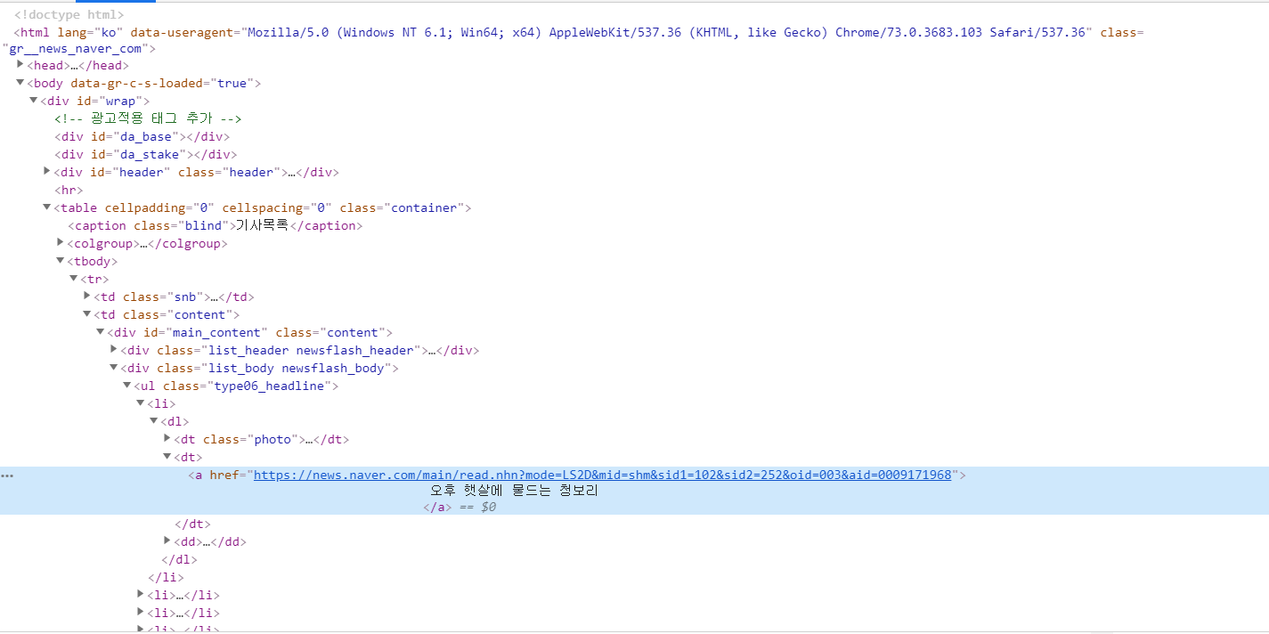
크롬 개발자 도구
#main_content > div.list_body.newsflash_body > ul.type06_headline > li:nth-child(1) > dl > dt:nth-child(2) > a

Slide 14
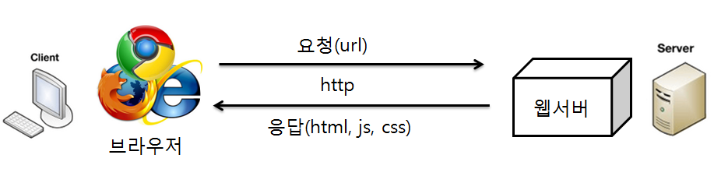
서버-클라이언트 구조
HTTP : Hyper Text Transfer Protocol : 요청을 보내면 응답을 보내줌
GET
POST
기타
브라우징
URL에 정보 표시
서버에 정보 전달
URL에 정보표시 X
파일전송

Slide 15
크롤링 및 과정
크롤링이란?
웹페이지 가져오기
크롤링과정 : 요청 - 추출 - 저장
HTML을 R 구조의 객체 생성 및 페이지 크롤링
CSS Selector로 원하는 HTML 요소 추출
출력

Slide 16
R 기반 크롤링
주요 패키지
httr
rvest
Rselenium
동적 웹페이지 크롤링

Slide 17
httr 패키지 사용법
표준 HTTP 요청 및 응답에 활용
GET 방식 페이지 요청 방법
d <- GET(URL, query=list(인자1=“값1”, 인자2=“값2”)
POST 방식 페이지 요청 방법
d <- POST (URL, body=list(인자1=“값1”, 인자2=“값2”), encode)

Slide 18
httr 패키지 사용법
상태코드 확인
200(성공), 404(Not Found, 찾을 수 없음)
https://ko.wikipedia.org/wiki/HTTP_상태_코드
status_code(d), d$status_code
HTTP 응답 결과 확인
print(d)
HTTP 응답 BODY를 HTML 형태로 반환
content(d)
cat(content(d, "text"), "\n")

Slide 19
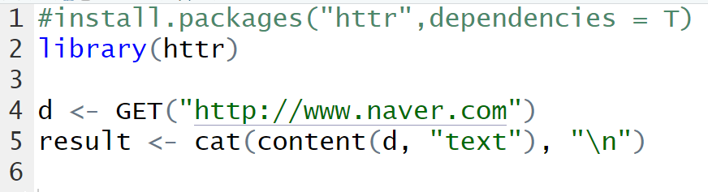
httr 패키지 사용법
http://www.naver.com 크롤링

Slide 20
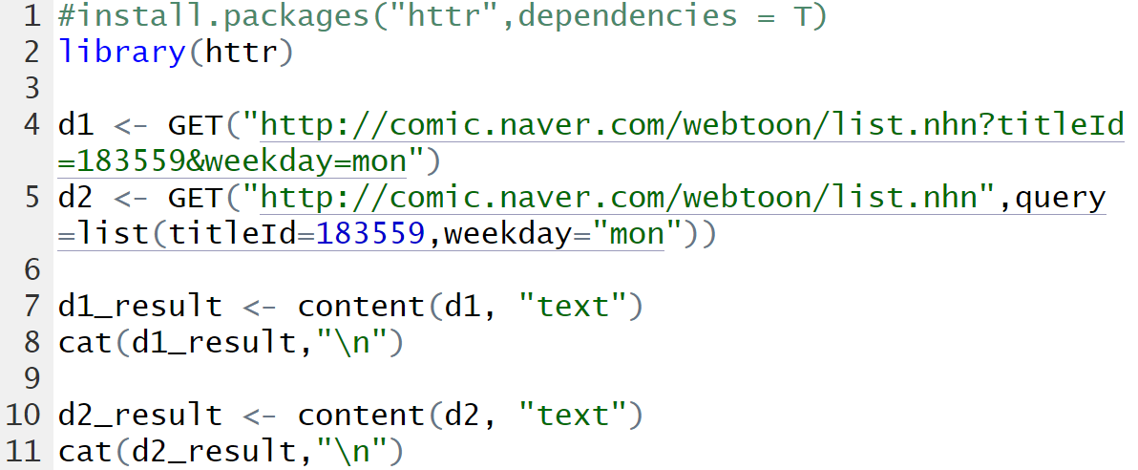
httr 패키지 사용법
http://comic.naver.com/webtoon/list.nhn?titleId=183559&weekday=mon

Slide 21
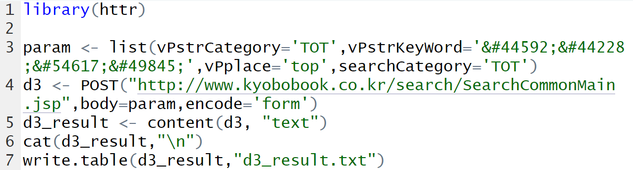
httr 패키지 사용법
교보문고 ‘기계학습’ 검색 결과

Slide 22
URL 한글 변환
참고
퍼센트 인코딩 방식
퍼센트(URL) 인코딩 / 디코딩 변환
http://www.hipenpal.com/tool/url-encode-and-decode-in-korean.php

Slide 23
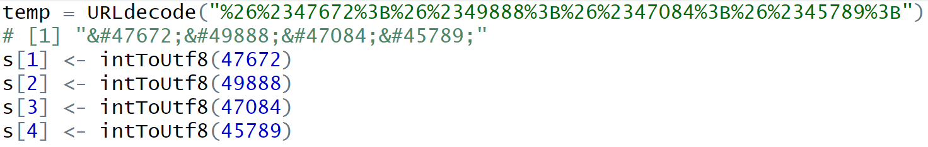
URL 한글 변환
질문) 백터를 합치는 방법?

Slide 24
Rvest 패키지 사용법
Rvest
웹페이지 수집 및 가공

Slide 25
Rvest 패키지 주요함수
read_html() : 응답객체를 HTML로 변환
html_node(), html_nodes() : HTML 요소 추출
html_attr() : HTML 속성 기반 추출
html_text() : 텍스트 출력
html_table() : 테이블 출력
변환 > 요소 추출 > 출력

Slide 26
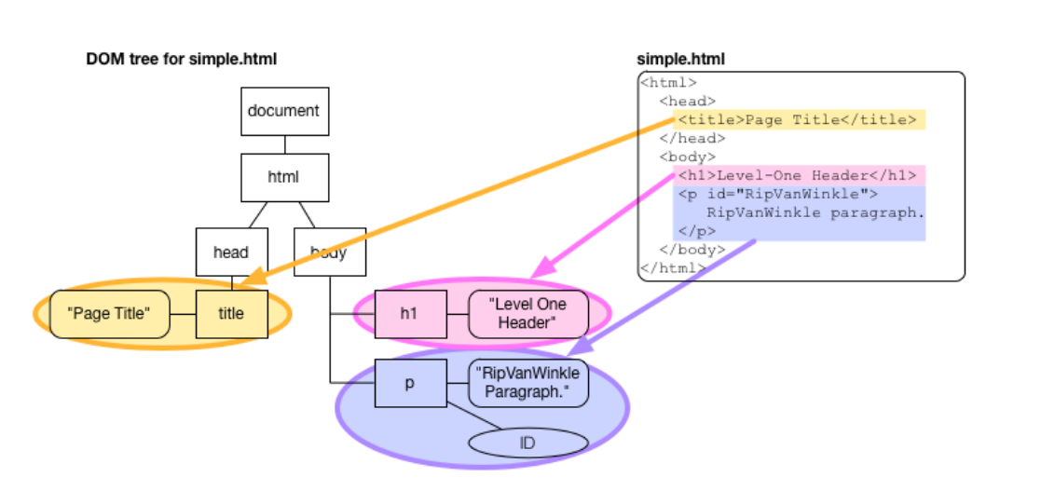
Node?
Node = HTML tag
참교자료 : https://mrchypark.github.io/getWebR/#26

Slide 27
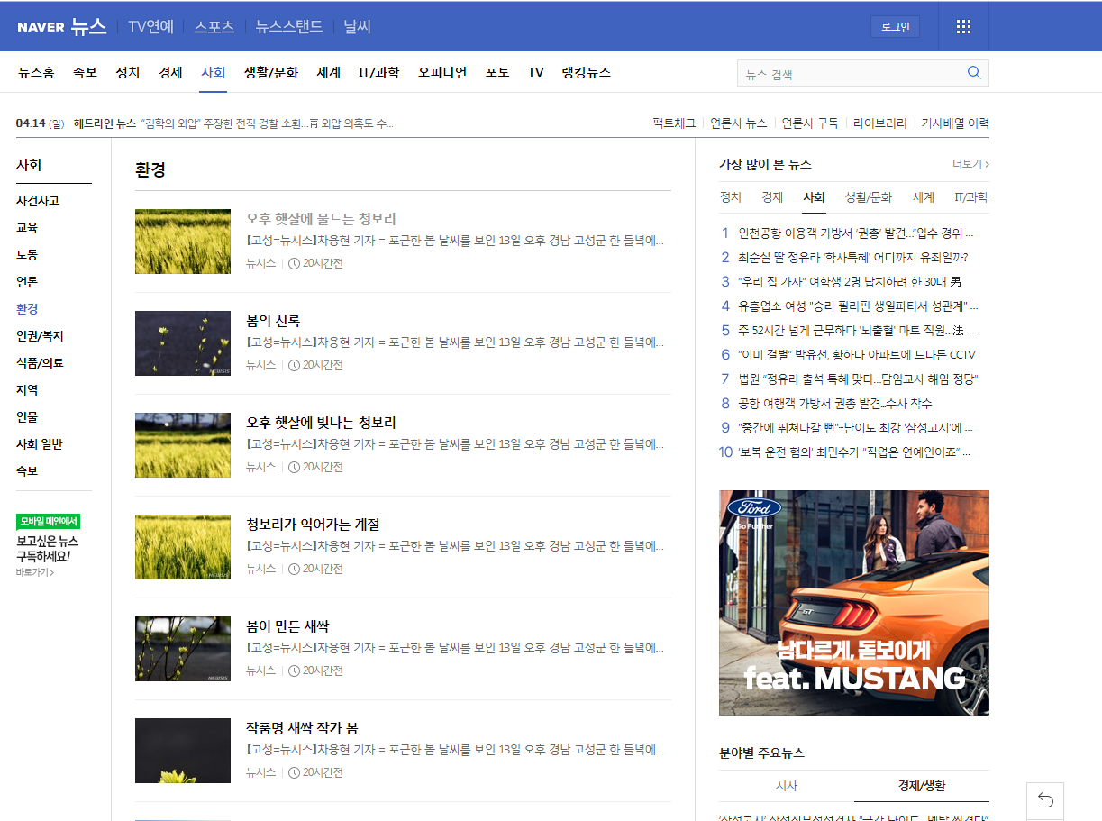
네이버 환경뉴스 제목 수집
네이버 환경뉴스
네이버 뉴스 > 사회 > 환경
2019년 4월 13일
https://news.naver.com/main/list.nhn?mode=LS2D&mid=shm&sid2=252&sid1=102&date=20190413

Slide 28
네이버 환경뉴스 제목 수집
#main_content > div.list_body.newsflash_body > ul.type06_headline > li:nth-child(1) > dl > dt:nth-child(2) > a
#main_content > div.list_body.newsflash_body > ul.type06_headline > li:nth-child(2) > dl > dt:nth-child(2) > a
…

Slide 29
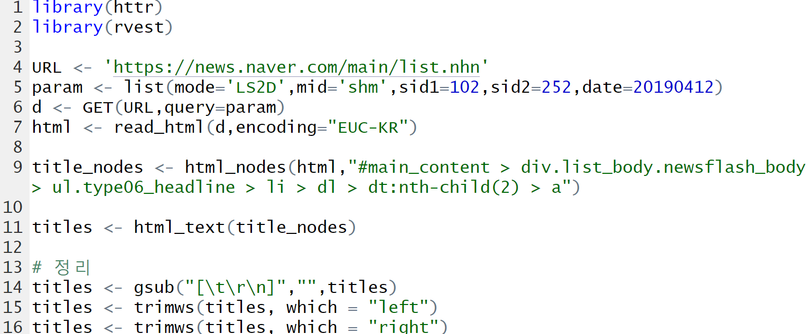
네이버 환경뉴스 제목 수집
4월 12 첫 페이지 제목 수집
HTML 변환
텍스트 출력
요소 추출
정리

Slide 30
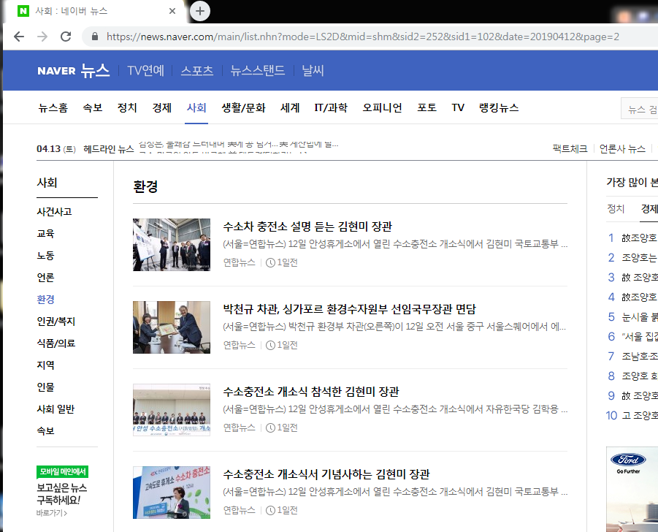
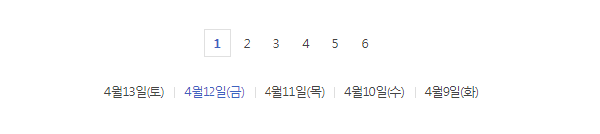
URL 구조 분석
네이버 환경 뉴스 페이지 변경
2페이지 클릭:
https://news.naver.com/main/list.nhn?mode=LS2D&mid=shm&sid2=252&sid1=102&date=20190412&page=2
3페이지 클릭:
https://news.naver.com/main/list.nhn?mode=LS2D&mid=shm&sid2=252&sid1=102&date=20190412&page=3

Slide 31
네이버 환경뉴스 수집
4월 12일 1-5페이지 제목,날짜,내용(주소) 수집
제목(HTML 내용), 제목의 링크(HTML속성)
#main_content > div.list_body.newsflash_body > ul.type06_headline > li > dl > dt:nth-child(2) > a
날짜 : 4월 12일

Slide 32
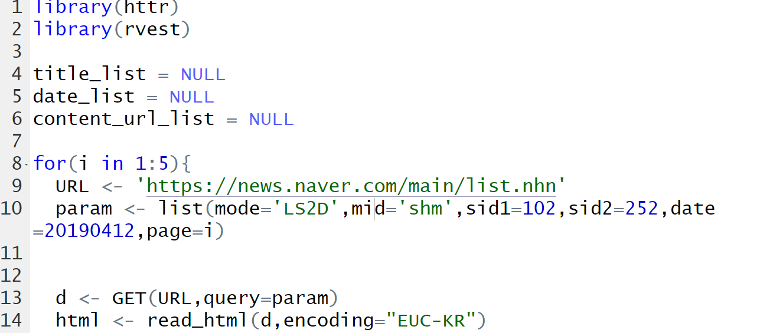
네이버 환경뉴스 수집

Slide 33
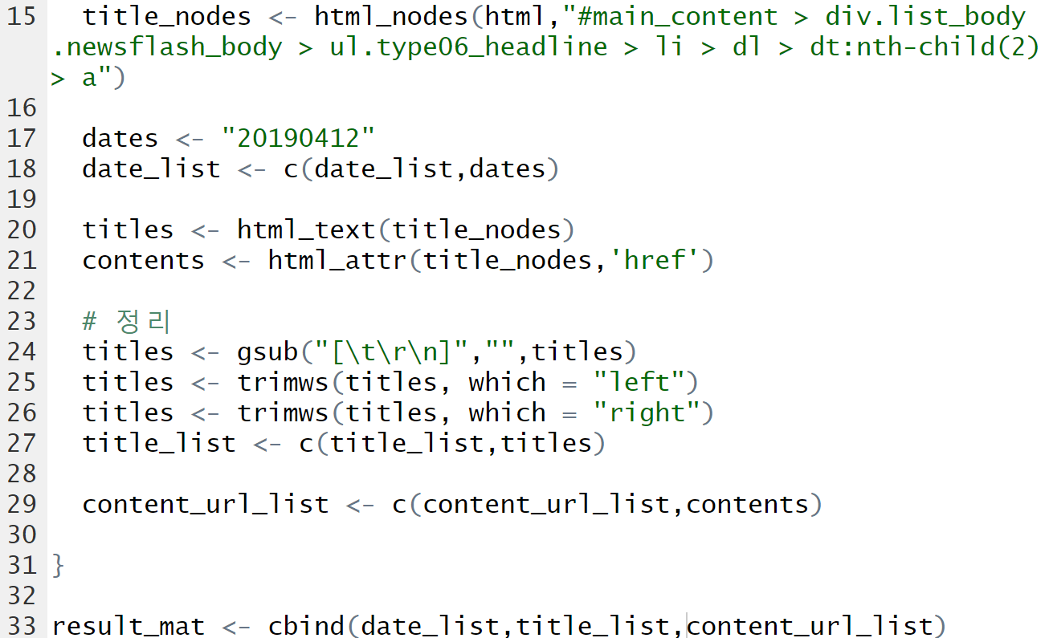
네이버 환경뉴스 수집

Slide 34
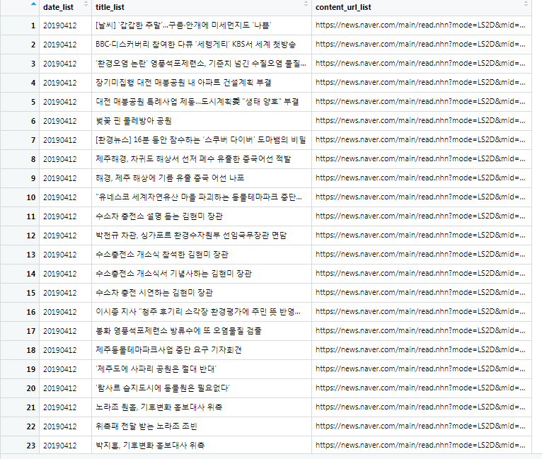
네이버 환경뉴스 수집

Slide 35
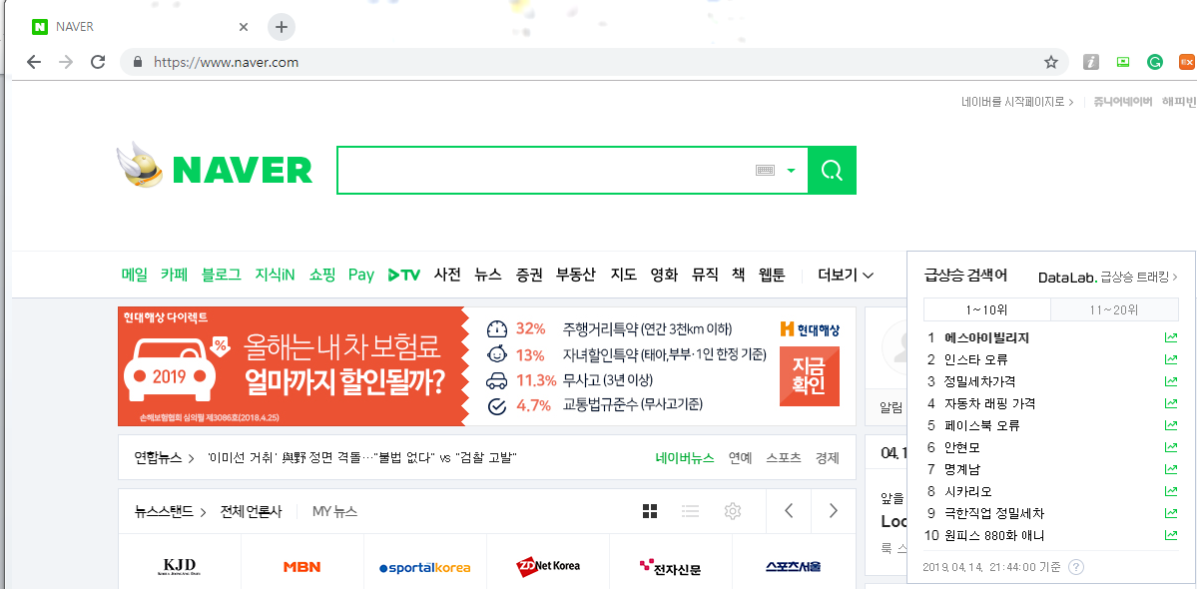
네이버 실시간 검색어 수집

Slide 36
네이버 실시간 검색어 수집
CSS Selector
#PM_ID_ct > div.header > div.section_navbar > div.area_hotkeyword.PM_CL_realtimeKeyword_base > div.ah_roll.PM_CL_realtimeKeyword_rolling_base > div > ul > li:nth-child(1) > a > span.ah_k
#PM_ID_ct > div.header > div.section_navbar > div.area_hotkeyword.PM_CL_realtimeKeyword_base > div.ah_roll.PM_CL_realtimeKeyword_rolling_base > div > ul > li:nth-child(2) > a > span.ah_k
…

Slide 37
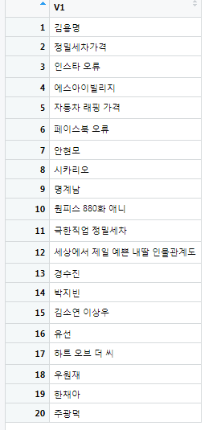
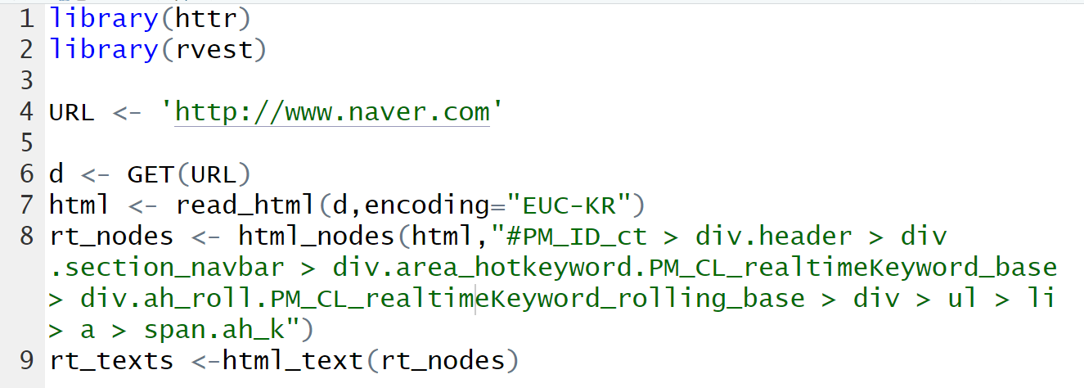
네이버 실시간 검색어 수집

Slide 38
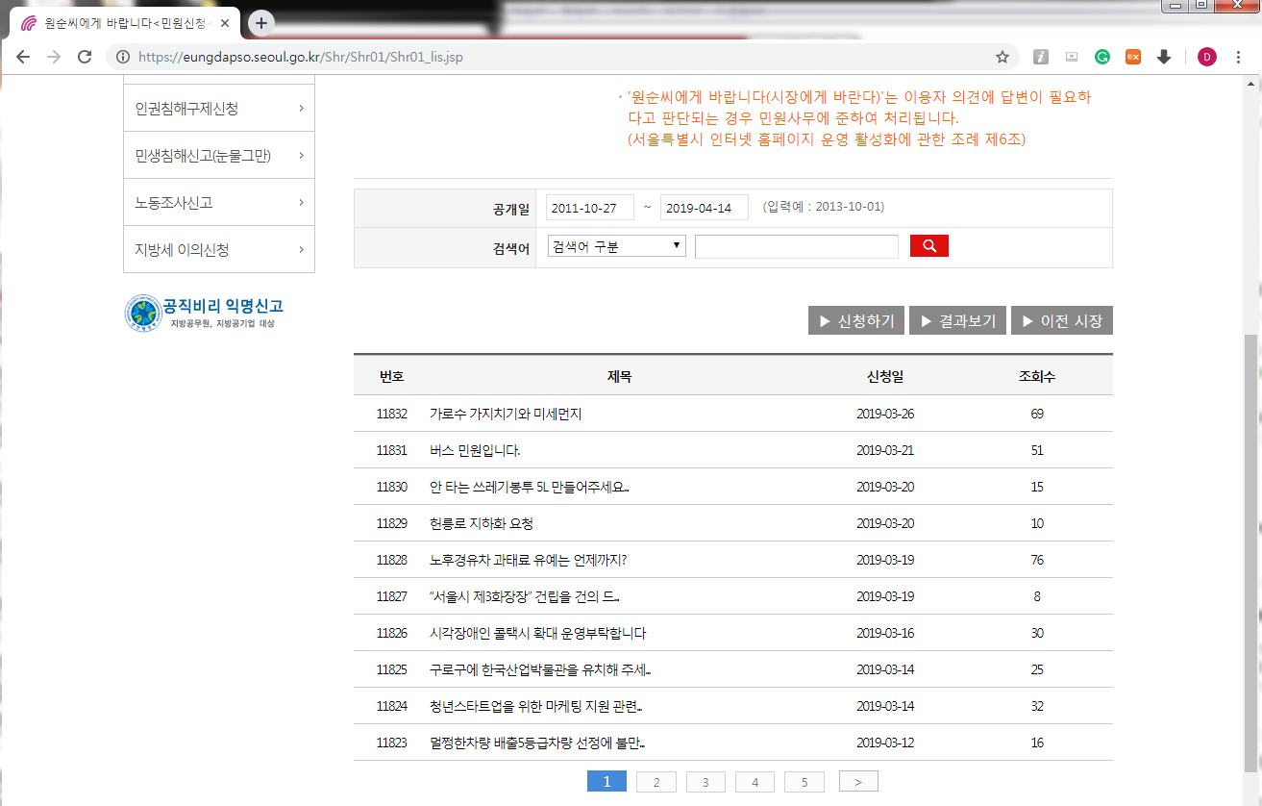
서울시 응답소 민원 수집

Slide 39
서울시 응답소 민원 수집
CSS Selector
#content_cont > div.info_wrap > div > form > div.pclist_table.mt20 > div:nth-child(2) > ul > li.pclist_list_tit42
#content_cont > div.info_wrap > div > form > div.pclist_table.mt20 > div:nth-child(3) > ul > li.pclist_list_tit42
…

Slide 40
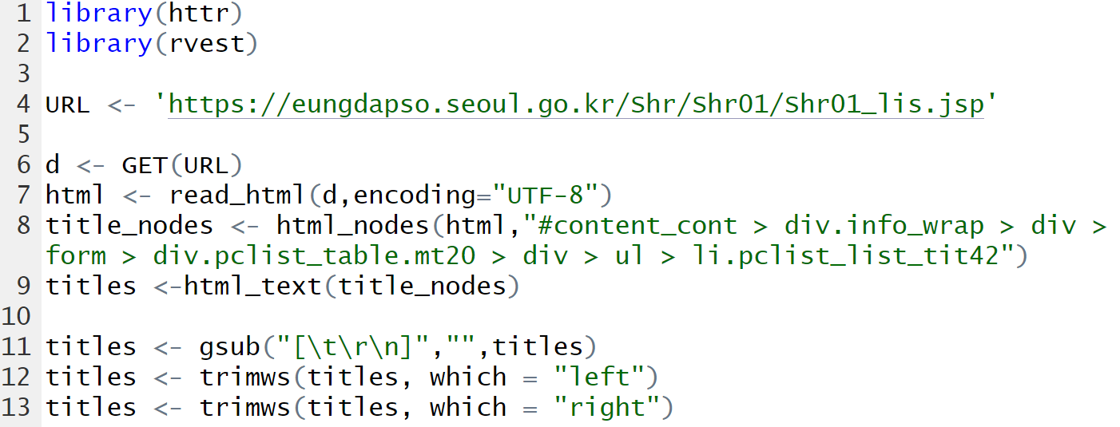
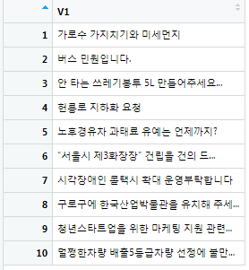
서울시 응답소 민원 수집

Slide 41
웹 크롤링 시 에러
User-agent 추가
클라이언트 정보 : 웹 브라우저, 운영체제 등
d <- GET(url, query=list(params), user_agent(agent=“agent”))
Referer 추가
이전 페이지의 URI 정보
d <- GET(url, add_headers(referer=“referer”))
참고 자료 : 네이버 부동산 크롤링
https://statkclee.github.io/yonsei/code/Naver_Land_APT_List.R

Slide 42
추가 연습자료
나무위키 크롤링
https://stat-and-news-by-daragon9.tistory.com/109
네이버 증권 삼성전자 주가 크롤링
https://stat-and-news-by-daragon9.tistory.com/107
네이버 영화 리뷰 크롤링
https://stat-and-news-by-daragon9.tistory.com/104
다음 영화 리뷰 크롤링
https://stat-and-news-by-daragon9.tistory.com/103

Slide 43
참고 내용
R 파이프 연산 (체인 연산)
a %>% c(5) %>% c(7) %>% sum

Slide 44
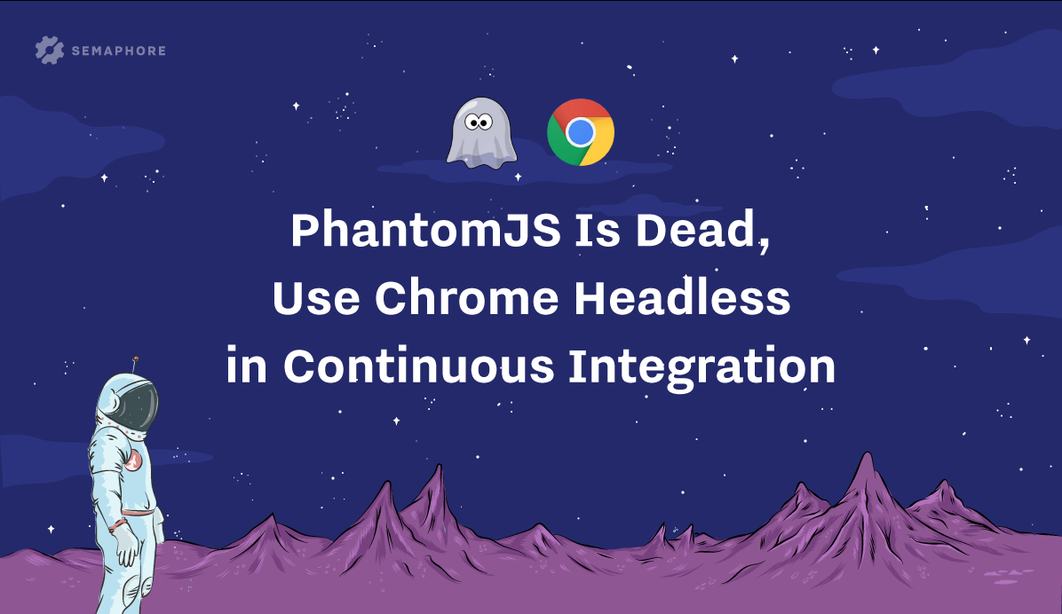
Rselenium
RSelenium + PhantomJS
https://semaphoreci.com/blog/2018/03/27/phantomjs-is-dead-use-chrome-headless-in-continuous-integration.html

Slide 45
Rselenium 설치
Java (JDK)
Selenium Server Standalone
https://selenium-release.storage.googleapis.com/index.html
크롬 드라이버 설치
https://sites.google.com/a/chromium.org/chromedriver/
java -Dwebdriver.chrome.driver=chromedriver.exe -jar selenium-server-standalone-3.9.1.jar
Rselenium 라이브러리 설치

Slide 46
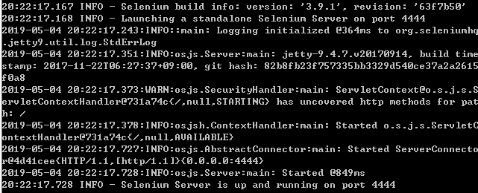
서버 실행화면

Slide 47
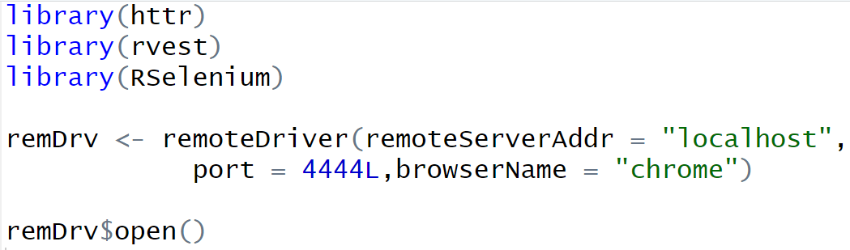
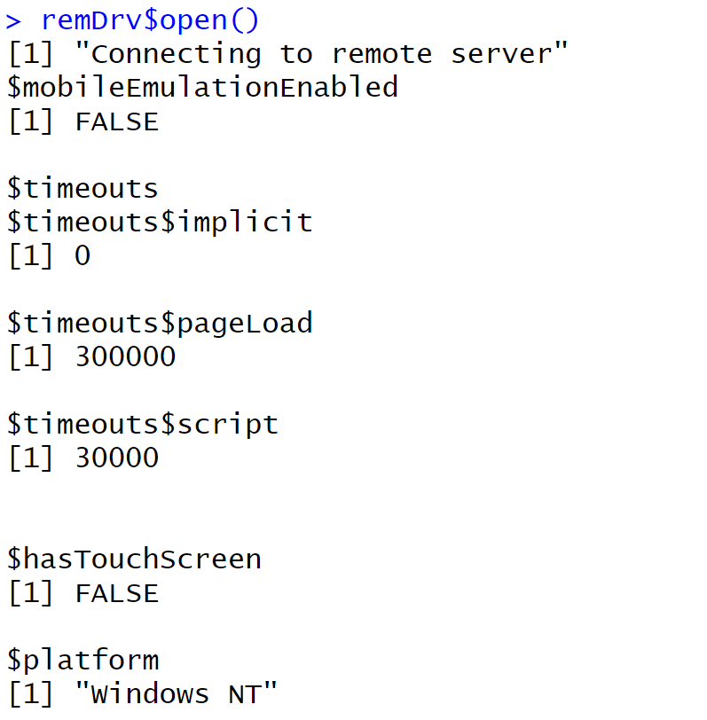
Rselenium 크롬 드라이버 설정

Slide 48
Rselenium 주요 함수
remDrv$open() : 웹 브라우저 열기
remDrv$close() : 웹 브라우저 닫기
remDrv$closeWindow() : 현재 창 닫기
remDrv$navigate(url) : 웹사이트 접속
d <- remDrv$getPageSource() : 페이지 내용 가져오기

Slide 49
Rselenium 주요 함수
e <- findElement(using=‘xpath’, value=“값”) : Xpath 요소 얻기
e <- findElement(using=‘css’ ,value=“값”) : CSS 요소 얻기
e$sendKeysToElement(sendKeys=“값”) : 입력하기
btn$clickElement() : 버튼 클릭

Slide 50
교보문고 장바구니 책목록 출력
웹사이트
로그인
https://www.kyobobook.co.kr/login/login.laf
책 목록
http://order.kyobobook.co.kr/cart/cartListMain

Slide 51
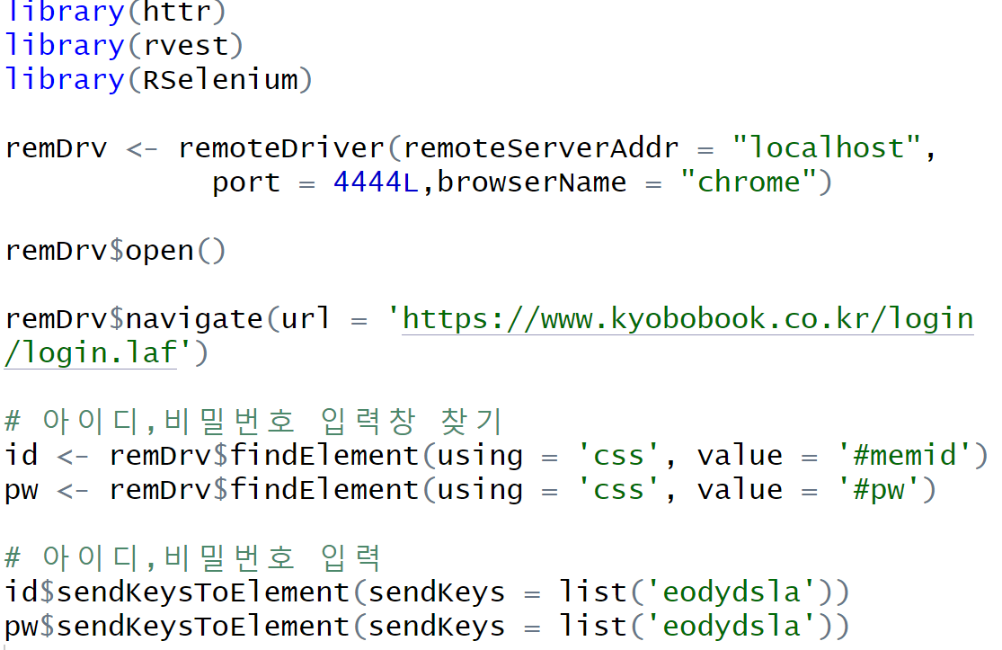
교보문고 장바구니 책목록 출력

Slide 52
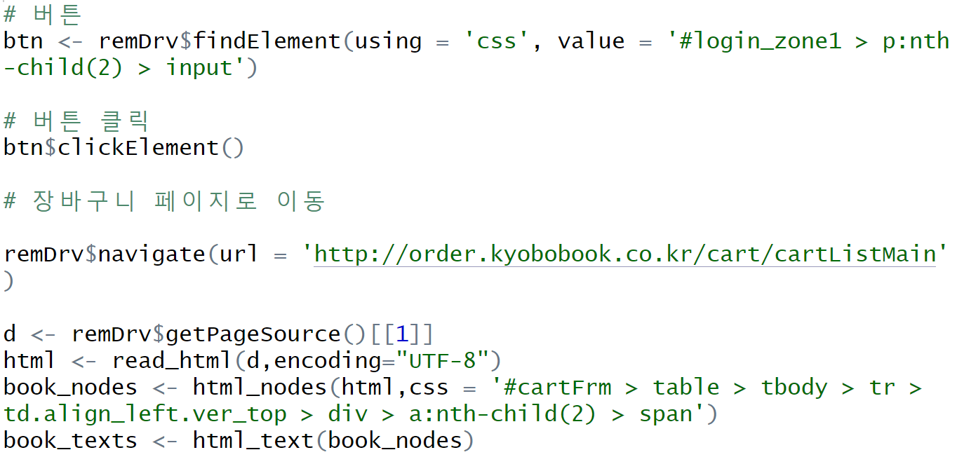
교보문고 장바구니 책목록 출력

Slide 53
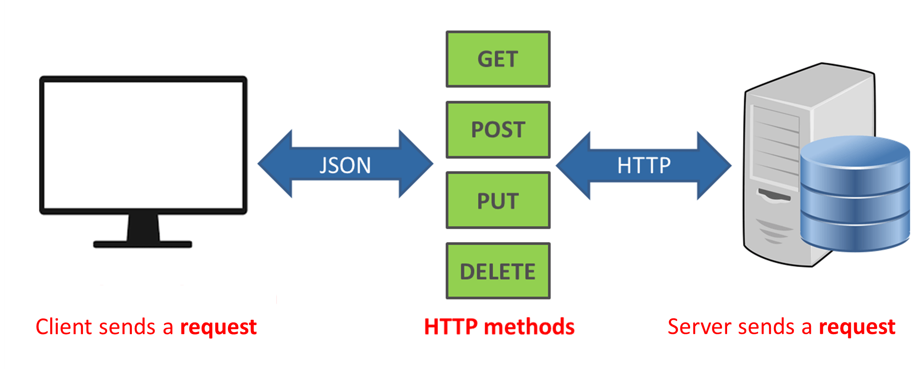
OPENAPI 활용 크롤링 예시
REST API(Representational State Transfer)
업비트 개발자 센터
https://docs.upbit.com/

Slide 54
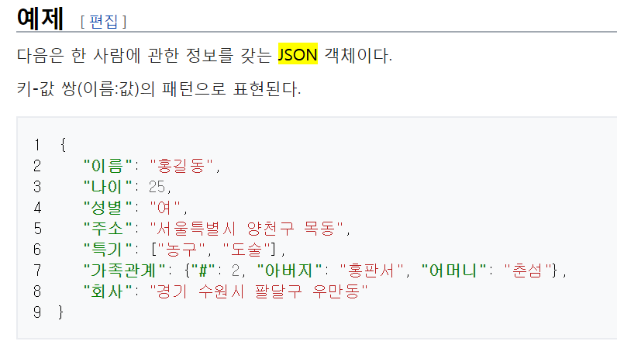
참고 : JSON 포맷
출처 : 위키백과

Slide 55
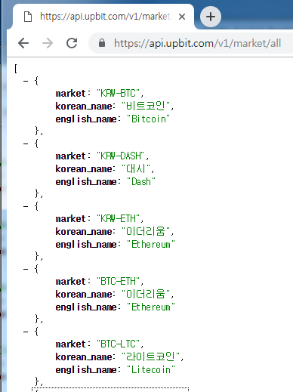
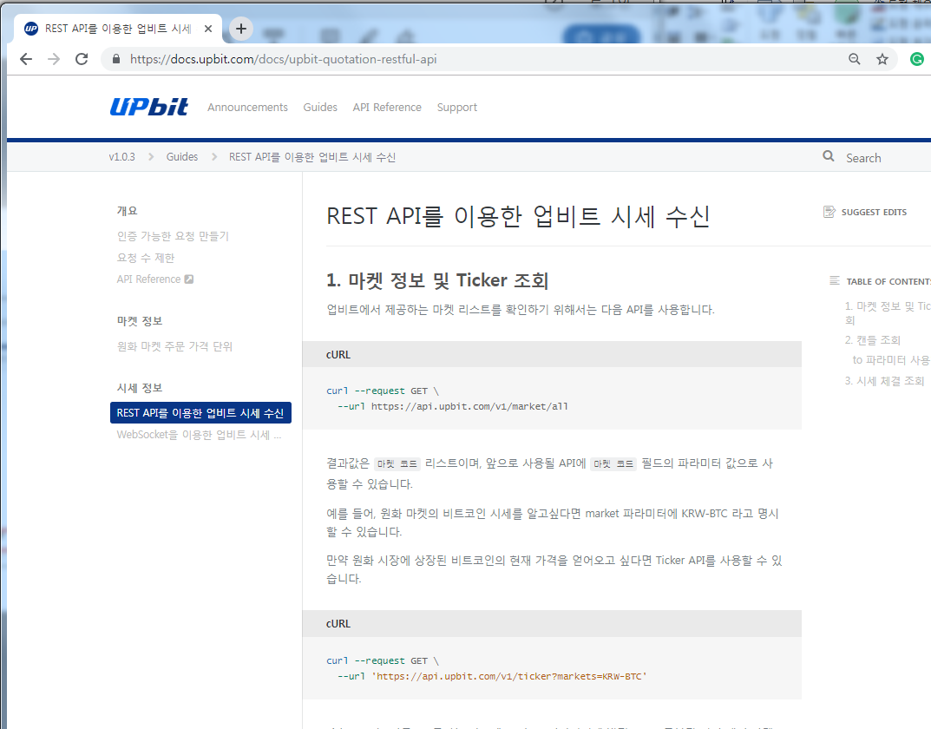
OPENAPI 활용 크롤링 예시
암호화폐 가격 수집

Slide 56
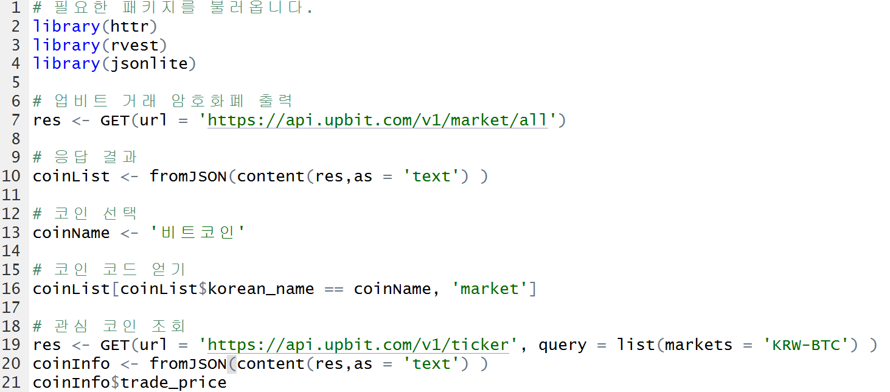
OPENAPI 활용 크롤링 예시

Slide 57
참고자료
R로 웹 데이터를 가져오는 4가지 방법(은 크롤링), https://tidyverse-korea.github.io/r-meetup-x-presser/kaggle/Meetup_3/crawling/getWebR.pdf
최대한 친절하게 쓴 R 크롤러 만들기, https://kuduz.tistory.com/1041
R 웹 크롤링 기초, https://statkclee.github.io/yonsei/data/R_Web_Crawling.pdf
패스트 캠퍼스 R 웹크롤링, https://github.com/j2hoon85/FastCampus

